Slide 1









PHÒNG GD &ĐT LONG BIÊN
TRƯỜNG TIỂU HỌC PHÚC LỢI
TOÁN 2
BÀI 61: PHÉP TRỪ (CÓ NHỚ)
TRONG PHẠM VI 1000(TIẾT 2)

Slide 2






ONG NHỎ
VÀ MẬT HOA
BẮT ĐẦU

Slide 3



753 – 159 = ?
A. 594
B: 593
C: 592
D: 597

Slide 4
714 – 153 = ?
A: 562
B: 560
C. 561
D: 564

Slide 5
651 + 159 = ?
A. 810
B: 809
C: 710
D: 811

Slide 6
789+111 = ?
A: 898
B: 901
C: 899
D. 900

Slide 7
753 + 159 = ?
A: 914
B: 913
C. 912
D: 911

Slide 8
852 + 147 = ?
A. 999
B: 898
C: 998
D: 997

Slide 9
912 -357 = ?
A: 554
B: 555
C: 553
D: 552

Slide 10
168 – 101 = ?
A: 65
B: 66
C: 67
D: 68

Slide 11
564 + 222 = ?
A: 787
B: 777
C: 786
D: 788

Slide 12





Thứ năm ngày 21 tháng 4 năm 2022
TOÁN
Bài 61: Phép trừ (có nhớ) trong
phạm vi 1000 (Tiết 3)

Slide 13


YÊU CẦU CẦN ĐẠT
1
Thực hiện được phép trừ (có nhớ) trong phạm vi 1000.
2
Thực hiện tính nhẩm các số tròn trăm trong phạm vi 1 000.
3
Giải được các bài toán thực tế liên quan đến phép trừ trong phạm vi đã học.

Slide 14


1
Tính (theo mẫu)
Mẫu: 800 + 200 = 1 000
1 000 – 200 = 800
1 000 – 800 = 200
a) 300 + 700 = 1 000
1 000 – 300 = 700
1 000 – 700 = 300
b) 400 + 600 = 1 000
1 000 – 400 = 600
1 000 – 600 = 400

Slide 15
2
Số ?
231
?
?
+ 263
- 175
319
494
362
- 171
+ 90
?
191
?
281

Slide 16

3
Kết thúc Đại hội Thể thao Đông Nam Á lần thứ 30, Đoàn Thể thao Việt Nam giành được 288 huy chương gồm Vàng, Bạc và Đồng. Trong đó có 190 huy chương Bạc và Đồng. Hỏi Đoàn Thể thao Việt Nam giành được bao nhiêu huy chương Vàng?
Tóm tắt
Có : 288 huy chương
Huy chương Bạc và Đồng : 190 huy chương
Huy chương Vàng : … huy chương?
Bài giải
Đoàn Thể thao Việt Nam giành được số huy chương Vàng là:
288 – 190 = 98 (huy chương)
Đáp số: 98 huy chương

Slide 17


231-125
425 - 330
526 - 400
4
106
95
126
Số lớn nhất
Số bé nhất

Slide 18
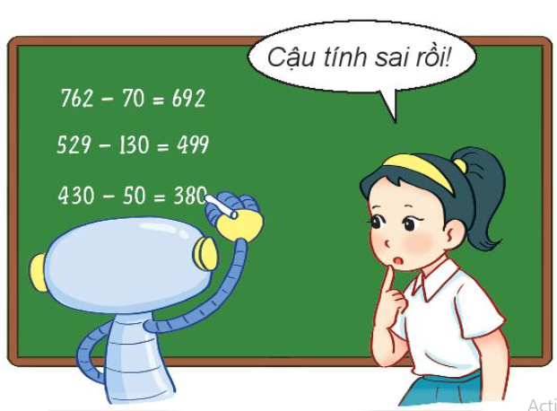
5
Em hãy giúp Rô-bốt tìm phép tính sai trong bức tranh và sửa lại cho đúng.
đ
762 – 70 =
529 – 130 =
430 – 50 =
692
S
399
399
đ
380

Slide 19
HOẠT ĐỘNG TIẾP NỐI
-Ôn lại kiến thức về phép trừ
-Chuẩn bị bài sau : Luyện tập

